Slide 1
Seminario 3
Infecciones en Huéspedes Inmucomprometidos
Dr. Milton Decima
Profesor adjunto
Catedra de enfermedades infecciosas UNsa 2019
Salta capital

Slide 2
Los objetivos son relacionar:
El paciente y las forma de presentaciones clínicas
Fisiopatogenia de la enfermedad
Conducta inicial

Slide 3
Introducción
Conceptos
Inmunidad : Capacidad del organismo de reconocer lo propio de lo no propio
Respuesta inmune eficaz: estado de salud, huésped normal.
Respuesta inmune ineficaz: Inmunodeficit, huésped inmunocomprometido.
Respuesta inmune exagerada: hipersensibilidad.
Reacción inadecuada en el reconocimiento de lo propio: enfermedad autoinmune.
Vigilancia inmunológica: Reacción inmunológica antitumoral.

Slide 4
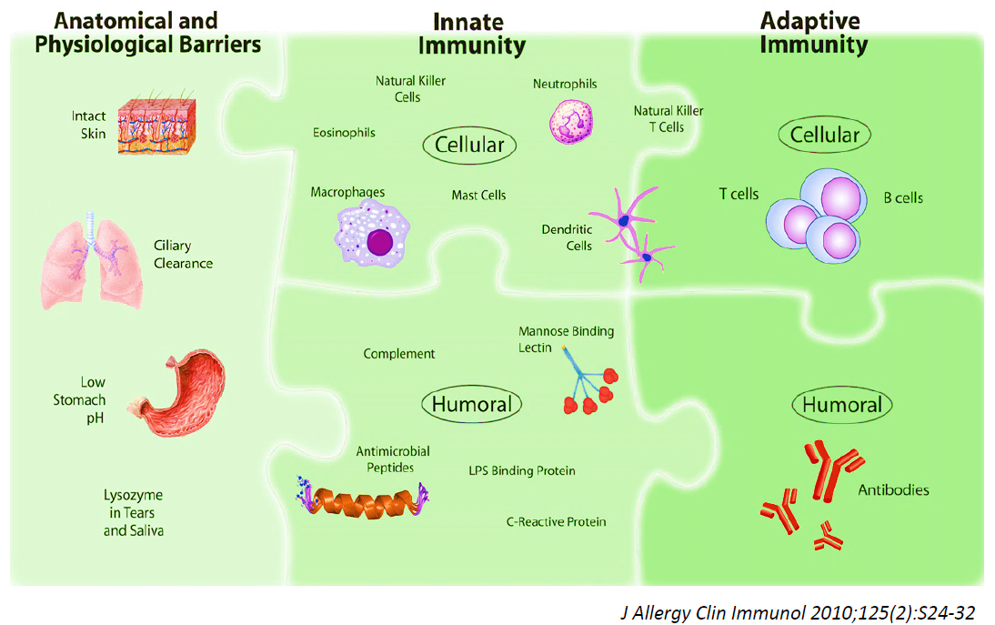
Introducción
Sistema inmune integrado
Barreas mucocutáneas
Inmunidad innata
Inmunidad adaptativa

Slide 5
Introducción
Huésped inmunocomprometido
    Alteraciones en la barrera mucocutánea
        Dispositivos intravasculares y no intravasculares , sonda urinaria.
        Intervención quirúrgica, intubación orotraqueal, traqueostomas.
        Mucositis oral y gastrointestinal, lesiones dérmicas crónicas.
Defectos en los granulocitos
    Funcionales: diabetes, uremia, cirrosis, enolismo, asplenia y sepsis grave.
    Cuantitativos: Neutropenia
    Congénitos: enfermedad granulomatosa crónica.

Slide 6
Introducción
Huésped inmunocomprometido
Déficit de inmunidad celular
    Glucocorticoides, inmunosupresores, agentes biológicos.
    Transplante de órgano sólido y de progenitores hematopoyéticos.
    Metabólicas: diabetes, uremia, senescencia, desnutrición.
    Infección por VIH/Sida, linfomas.
Déficit de inmunidad humoral
    Asplenia, leucemia linfática crónica, mieloma, síndrome nefrótico, cirrosis, diabetes.
    Enfermedades autoinmunes, senescencia, desnutrición.
    Alteraciones congénitas de las inmunoglobulinas.

Slide 7
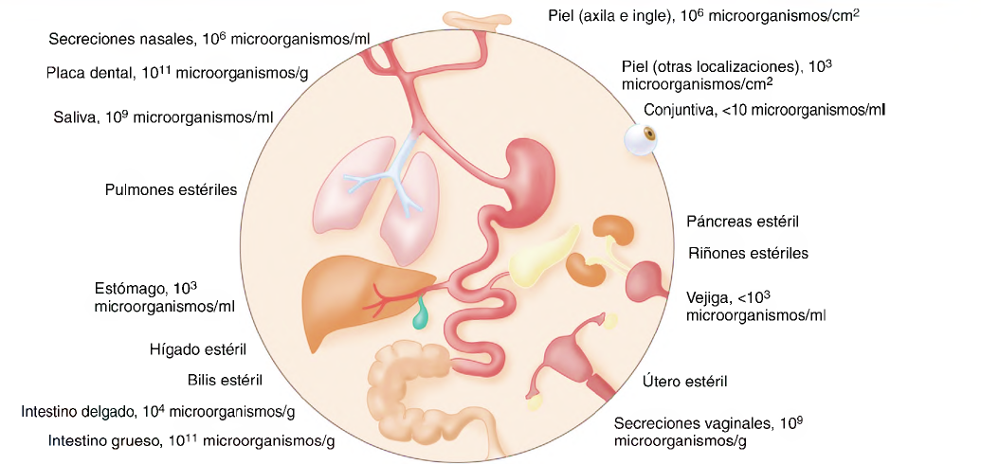
Introducción
Fisiopatogenia: microbiota
Mandell, Douglas, and Bennett’s Principies and Practice oflnfectious Diseases 2015

Slide 8
Introducción
Huésped inmunocomprometido
Los pacientes presentan distintos tipos de inmunodepresión dependiendo de:
                La enfermedad que padecen
                Del momento evolutivo
                Del tratamiento que hayan recibido.
Cada tipo de inmunodepresión genera un riesgo de infección distinto y predispone a tipos relativamente seleccionados de agentes etiológicos.

Slide 9
Introducción
Alteración | Microorganismos
Barrera mucocutánea | S. epidermidis ,Staphylococcus aureus, S. mitis,S. Oralis. Stenotrophomonas maltophiiia P. aeruginosa Acinetobacter . Clostridium (C septicum, C tertium).Especies Candida, Rhizopus.
Neutropenia | Staphylococcus aureus , S. epidermidis, S haemolyticus, hominis. S. mitis, S. oralis. Enterococos (E. faecalis, E. faecium). E. coli , P. aeruginosa, Klebsiella pneumoniae, Enterobacter. Especies de Aspergillus ,Candida, Rhizopus. Anaerobios
Inmunodepresión celular | Herpes virus, CMV, Virus respiratorios. Listeria monocytogenes. Especies de Nocardia. Mycobacterium tuberculosis, Micobacterias atípicas. Pneumocystis jirovecii, Especies de Aspergillus, Cryptococcus , Histoplasma, Coccidioides, P. marneffei, Toxoplasma gondii.
Inmunodepresión humoral | Streptococcus pneumoniae. Haemophilus influenzae. Neisseria meningitidis (asplenia).
Mandell, Douglas, and Bennett’s Principies and Practice oflnfectious Diseases 2015

Slide 10
Escenarios clínicos
Caso clínico 1
Paciente varón de 24 años en tratamiento quimioterápico por enfermedad de base: leucemia aguda linfoblástica. Consulta por fiebre de 39º C en dos oportunidades 7 días después del primer ciclo .
RAZONAMIENTO INICIAL
¿Cómo son las cifras de neutrófilos?
NEUTROPÉNICO FEBRIL = URGENCIA INFECTOLÓGICA

Slide 11
Razonamiento Inicial
Escenarios clínicos
Conducta Infectológica inicial
Urgencia infectológica No Urgencia
Neutropénico febril Inmunidad celular
Esplenectomizado alterada
Déficit inmunidad humoral

Slide 12
Urgencia infectológica
El tratamiento se implementa a fin de modificar el pronóstico
PRECOZ
Inicio inmediato de ATM previo cultivos con una duración de 48 a 72 hs y luego reevaluación y resultados de estudios, se decidirá si continuarlo, modificarlo o suspender.
ANTIMICROBIANOS DE AMPLIO ESPECTRO
Capaz de cubrir mas del 90% de los patógenos posibles del foco infeccioso

Slide 13
Urgencia infectológica
Causas
Meningitis Bacteriana Encefalitis Herpética Endoftalmitis aguda Fiebre Esplenectomizado Fiebre Neutropénico Sepsis Absceso epidural Endocarditis protésica precoz Celulitis necrotizante

Slide 14
Examen físico
Escenarios clínicos
Paciente lúcido, febril 39,2º C, disnea moderada. TA: 90/60 mmHg., Pulso: 120 x min. Pálido. En cavidad oral se constata úlceras en borde la lengua y en encías, sangrantes y con algunas lesiones costrosas. No se palpan adenomegalias. Resto del examen sin alteraciones.
Análisis de laboratorio
Htc 24 % , Hb 8 g/dl
Glóbulos rojos: 3.200.000
Leucocitos: 1.800
Neutrófilos: 20 %
RAN (Recuento absoluto de neutrófilos) 360

Slide 15

Neutropenia Febril
Razonamiento inicial
Causas de neutropenia
Enfermedades hematológicas
Quimioterapia
Radioterapia
Tóxicos
Medicamentos
Causas de fiebre
Infecciones
Transfusiones
Enfermedad de base
Drogas
Alergias

Slide 16
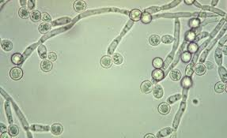
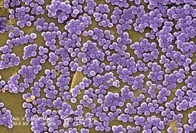
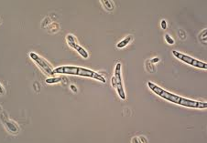
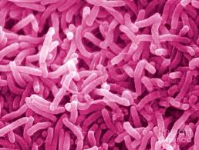
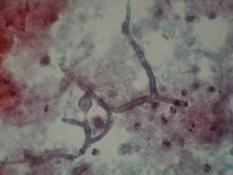
Neutropenia Febril
Microorganismos causales
Cocos gram positivos
Staphylococcus coagulasa-negativa
Staphylococcus aureus
Enterococcus sp
Streptoccocus grupo Viridans
Streptococcus pneumoniae
Streptococcus pyogenes
Bacilos gram negativos
Escherichia coli
Klebsiella sp
Enterobacter sp
Pseudomonas aeruginosa
Citrobacter sp
Acinetobacter sp
Levaduras
Candidas sp
Criptococos sp
Trichosporum sp
Sacaromyces sp
Dimorficos
Histoplasma sp
Paracoccidiomicosis sp
Micelios
Asperigiluus sp
Fusarium sp
Pseudoalescheria sp
Zigomicetos

Slide 17
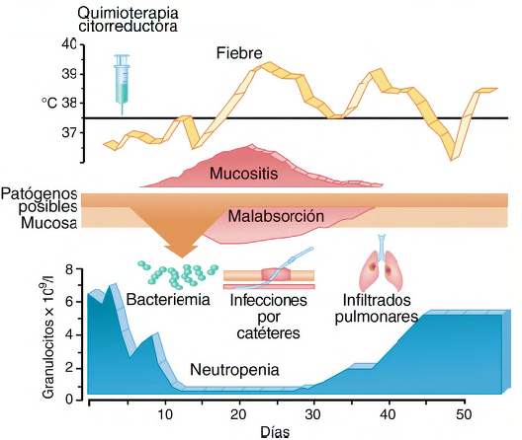
Neutropenia Febril
Fisiopatogenia
Mandell, Douglas, and Bennett’s Principies and Practice oflnfectious Diseases 2015

Slide 18
Neutropenia Febril
Evaluación clínica inicial
Interrogatorio y examen físico
Laboratorio completo
Microbiológico
Imágenes

Slide 19
Neutropenia Febril
Evaluación clínica inicial
1- Interrogatorio
  Tipo y estadio del tumor
  Ciclos de quimioterapia
  Corticoides, alergias
  Inmunosupresores
  Factores estimulantes GM
  Comorbilidades
Examen físico
  Cavidad oral
  Pulmón
  Abdomen y región perineal
  Catéteres intravasculares
  Piel y partes blandas
  Tejido periungueal
Cínica con foco conocido o no

Slide 20
Neutropenia Febril
Evaluación clínica inicial
Neutrofilos < 500 mm 3 mas
Fiebre > 38º C
Con o sin foco evidenciable
Con o sin falla multiorgánica

Slide 21

Neutropenia Febril
Manifestaciones clínicas
Infecciones orofaríngea y esofágicas: Periodontitis, estomatitis, herpes
Infecciones abdominales: Enterocolitis necrotizante, colitis pseudomembranosa
Infecciones pulmonares: Neumonías
Infección de piel y partes blandas: Celulitis perianal, celulitis catéter
Infección relacionadas a catéteres: Bacteriemia, endocarditis
Recordar que las manifestaciones clínicas están atenuadas, no tumefacción, eritema, ni calor, con dolor menor intensidad

Slide 22
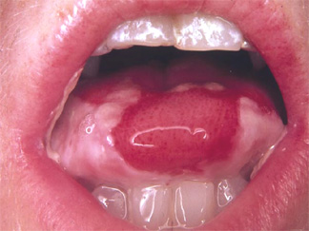
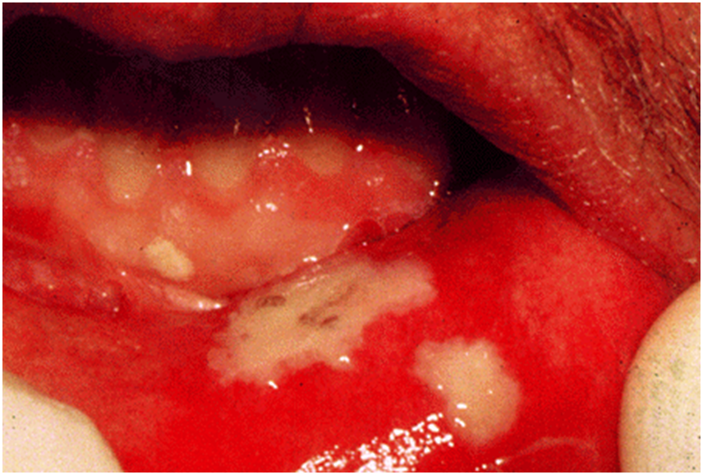
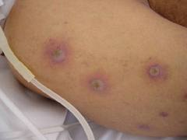
Neutropenia Febril
Mucositis oral y micosis en piel

Slide 23
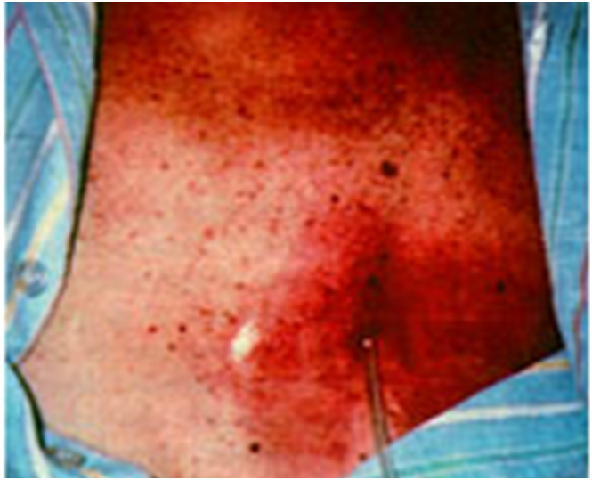
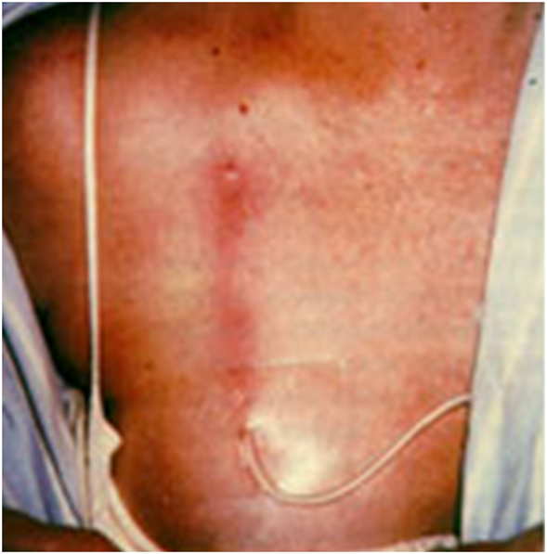
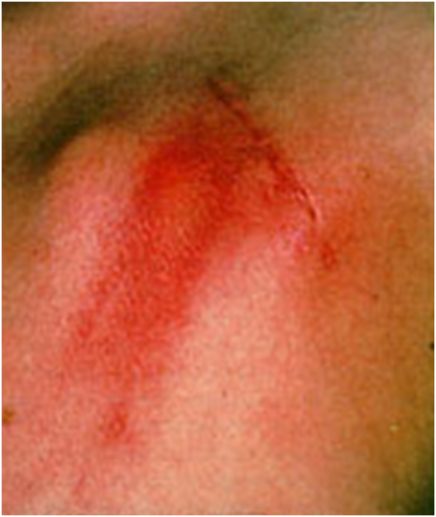
Neutropenia Febril
Infecciones relacionadas a catéteres

Slide 24
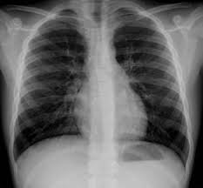
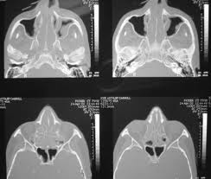
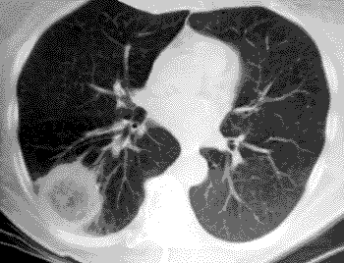
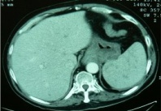
Neutropenia Febril
Exámenes complementarios
2- Laboratorio completo
3- Microbiológico
  Hemocultivos bacterias, hongos
  Urocultivo
  Catéteres endovenosos
  Otros
  4- Imágenes
Radiografía de tórax
TAC de senos paranasales
TAC de tórax y abdomen

Slide 25
Neutropenia Febril
Estratificación de riesgo
Alto riesgo
Neutropenia < 100 mm³ >7 días
Presencia de comorbilidades
Insuficiencia renal y hepática
Clínicamente inestable (sepsis)
Bajo riesgo
Neutropenia < 500 mm³ <7 días
Ausencia de comorbilidades
Función renal o hepática normal
Clínicamente estable
  Estabilidad hemodinámica
  Mucositis oral o intestinal
  Síntomas gastrointestinales
  Alteraciones neurológicas
  Infección de catéteres intravasculares
  Nuevo infiltrado pulmonar o hipoxemia
  Enfermedad pulmonar subyacente
  Comorbilidades
Alison G. Freifeld, Eric J. Bow, Kent A. Sepkowitz, et al. Guidelines for the use of antimicrobial agents in neutropenic patients with cancer. Clin Infect Dis 2010; 52:e56–93.

Slide 26
Neutropenia Febril
Tratamiento en bajo riesgo
Antibiótico ambulatorio
-Inicio vía oral
-Ciprofloxacina 750mg cada 12 hs VO o Levofloxaciona 750 mg
mas Amoxicilina-ácido clavulánico 1 g cada 12 hs VO
-Ciprofloxacina 750mg cada 12 hs VO mas Clindamcina 300 mg cada 8 hs
o Azitromicina 500 mg cada 24 hs
-Control en 24 hs por consultorio externo para reevaluación
Alison G. et al. Guidelines for the use of antimicrobial agents in neutropenic patients with cancer. Clin Infect Dis 2010; 52:e56–93.
J. Klastersky et al. Management of febrile neutropaenia: ESMO Clinical Practice Guidelines. Annals of Oncology 2016; 27 ( 5): v111–v118.
Wingard, J.Treatment of neutropenic fever syndromes in adults with hematologic malignancies and hematopoietic cell transplant recipients (high-risk patients). Official reprint from UpTo Date. 2017

Slide 27
Neutropenia Febril
Tratamiento en alto riesgo
Internación con monoterapia
Las drogas EV recomendadas son:
• Piperarcilina/tazobactam 4,5 gr c/6-8 hs o
• Imipenem 500 mg c/6 hs o
• Meropenem 1 gr c/ 8 hs
Usos controvertidos de:
• Ceftazidima 2 gr c/8 hs o
• Cefepima 2 gr c/8-12 hs
Alison G. et al. Guidelines for the use of antimicrobial agents in neutropenic patients with cancer. Clin Infect Dis 2010; 52:e56–93.
J. Klastersky et al. Management of febrile neutropaenia: ESMO Clinical Practice Guidelines. Annals of Oncology 2016; 27 ( 5): v111–v118.
Wingard, J.Treatment of neutropenic fever syndromes in adults with hematologic malignancies and hematopoietic cell transplant recipients (high-risk patients). Official reprint from UpTo Date. 2017

Slide 28
Neutropenia Febril
Tratamiento en alto riesgo
Internación con tratamiento combinado
• Aminoglucósido* + Piperacilina/Tazobactam o
• Aminoglucósido + Ceftazidima**o
• Aminoglucósido + Cefepima o
• Aminoglucósido + Imipenem/Meropenem o
• Ciprofloxacina*** + Piperacilina/Tazobactam
*15mg/kg/d Amikacina, 3-5mg/kg/d gentamicina. Evaluar dosis única diaria y en casos de bacteriemias por gram negtvios o Neumonía no utilizar
**Evaluar prevalencia de cepas resistentes
***No si profilaxis previa con quinolonas
Alison G. et al. Guidelines for the use of antimicrobial agents in neutropenic patients with cancer. Clin Infect Dis 2010; 52:e56–93.
J. Klastersky et al. Management of febrile neutropaenia: ESMO Clinical Practice Guidelines. Annals of Oncology 2016; 27 ( 5): v111–v118.
Wingard, J.Treatment of neutropenic fever syndromes in adults with hematologic malignancies and hematopoietic cell transplant recipients (high-risk patients). Official reprint from UpTo Date. 2017

Slide 29
Neutropenia Febril
Tratamiento en alto riesgo
Indicaciones de Vancomicina
Infección asociada a catéter clínicamente aparente
Hemodinamicamente inestable o sepsis severa
Colonización previa por SAMR
Identificación de cocos (+) en hemocultivos
Mucositis severa
Neumonía documentada radiológicamente
Infección de piel y partes blandas
Alison G. et al. Guidelines for the use of antimicrobial agents in neutropenic patients with cancer. Clin Infect Dis 2010; 52:e56–93.
J. Klastersky et al. Management of febrile neutropaenia: ESMO Clinical Practice Guidelines. Annals of Oncology 2016; 27 ( 5): v111–v118.
Wingard, J.Treatment of neutropenic fever syndromes in adults with hematologic malignancies and hematopoietic cell transplant recipients (high-risk patients). Official reprint from UpTo Date. 2017

Slide 30
Neutropenia Febril
Patrones evolutivos
Afebril
Recuperó neutrófilos
Afebril
Continua neutropénico
Febril
Sin recuperar neutrófilos
Febril
Recuperó neutrófilos
Infrecuente
Buen pronóstico
Respondió al tratamiento
Frecuente
Buen pronóstico
Respondió al tratamiento
Completar esquemas
Control Infectológico posterior
Evolución desfavorable
Verificar tipo y dosis de ATB
Agregar ATB
Agregar Antimicóticos
Reevaluar focos
Infrecuente
Fiebre por causa no infecciosa

Slide 31
Escenarios clínicos
Caso clínico 2
Paciente mujer de 18 años que consulta por fiebre escalofríos, taquicardia, hipotensión arterial. Antecedentes: seis meses antes de este evento se le realizó una esplenectomía por traumatismo de abdomen ante un accidente de tránsito.
RAZONAMIENTO INICIAL
ESPLENECTOMIZADO FEBRIL = URGENCIA INFECTOLÓGICA

Slide 32
Esplenectomizado febril
Razonamiento inicial
DEFICIT INMUNIDAD HUMORAL
INFECCIÓN POR CAPSULADOS Streptococcus pneumoniae
Haemophilus influenzae
Neisseria meningitidis
PREVENCIÓN DE INFECCIONES
Educación
Vacunas
Profilaxis antibiótica

Slide 33
Escenarios clínicos
Caso clínico 3
Paciente mujer de 55 años, con antecedentes personales de AR de cuatro años de evolución sin respuesta al tratamiento con metrotexato y prednisona por lo que se inicia tratamiento biológico con Adalimumab
Se realizó cribado para TB latente previo al inicio del tratamiento que incluyó historia clínico-epidemiológica negativa, con PPD 0 mm y radiografía de tórax sin elementos sugestivos de TB activa ni secuelar.
Se interpreta como negativo para TB latente y no se realiza quimioprofilaxis.

Slide 34
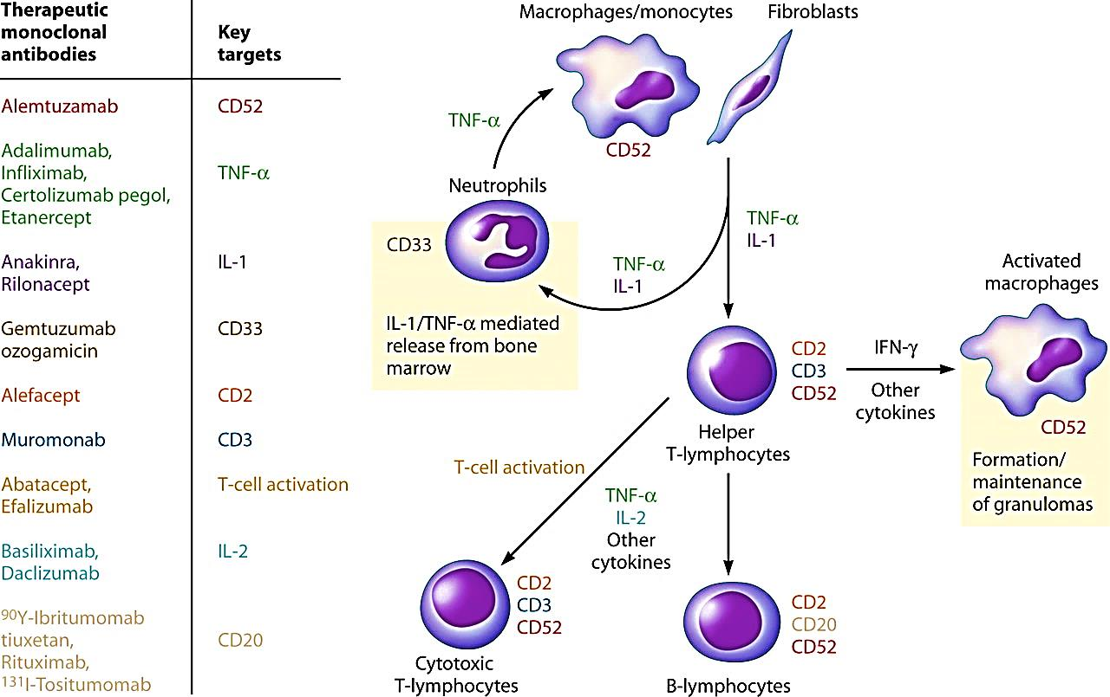
Escenarios clínicos
Agentes biologicos
Edsel Maurice T. Salvana and Robert A. Salata. Infectious Complications Associated with Monoclonal Antibodies and Related Small Molecules. Clinical Microbiology Reviews, 2009, 22(2) 274–290

Slide 35
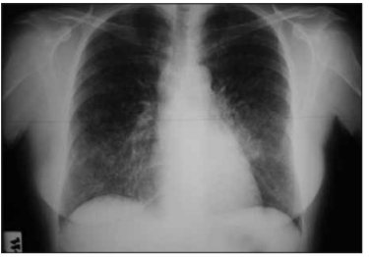
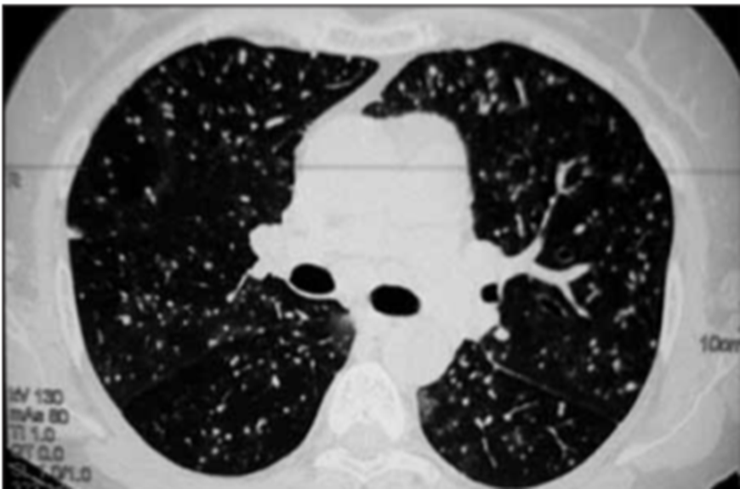
Escenarios clínicos
Caso clínico 3
A los nueve meses es derivada al servicio de neumología por astenia, adinamia, sudoración profusa vespertina y fiebre de 39ºC de temperatura axilar de 20 días evolución. La evaluación diagnóstica mostró viraje de PPD a 14 mm.

Slide 36
Escenarios clínicos
Caso clínico 3
Fibrobroncoscopía con lavado bronquioalveolar con linfocitosis de 75%, BAAR negativo. Biopsia transbrónquial no constata granulomas .
El cultivo en medio de Lowenstein Jensen (a las cuatro semanas) fue positivo para M. tuberculosis. Serología para VIH no reactiva.
El tratamiento incluyó suspensión de Adalimumab e inicio con isoniazida (H), rifampicina (R) y pirazinamida (Z) y Etambutol (E).

Slide 37
Escenarios clínicos
Conclusiones caso clínico 3
Los agentes biológicos constituyen una alternativa terapéutica esencial en la AR, pero no están exentos de efectos secundarios.
Confieren un riesgo aumentado tanto de reactivación de una infección latente por M. tuberculosis como de adquirir una nueva infección.
El riesgo es aun más elevado en países con alta prevalencia de tuberculosis.
Solicitar siempre PPD antes de iniciar terapia biológica para TB latente.

Slide 38
Escenarios clínicos
Caso clínico 4
Paciente varón de 63 años, con antecedentes personales de Diabetes de diez años de evolución sin controles adecuados ni tratamiento con hipoglucemiantes orales. Actualmente con Insulina para mejor control.
Refiere traumatismo en pie derecho de un mes de evolucion con lesión ulcerada en planta de pie.
RAZONAMIENTO INICIAL
DIABETES: DEFICIT INMUNIDAD CELULAR + COMORBILIDADES

Slide 39
Escenarios clínicos
Infección en pacientes diabéticos
Frecuencia aumentada de infecciones polimicrobianas.
Tendencia a la necrosis tisular, con formación de gas en los tejidos.
Mayor incidencia de bacteriemias y complicaciones viscerales.
Infecciones de piel y partes blandas.
Infecciones urinarias.
Infecciones respiratorias.
Tuberculosis.
Micosis cutáneomucosas.
Mucormicosis
Otitis externa maligna.
Infecciones en pie diabético.

Slide 40
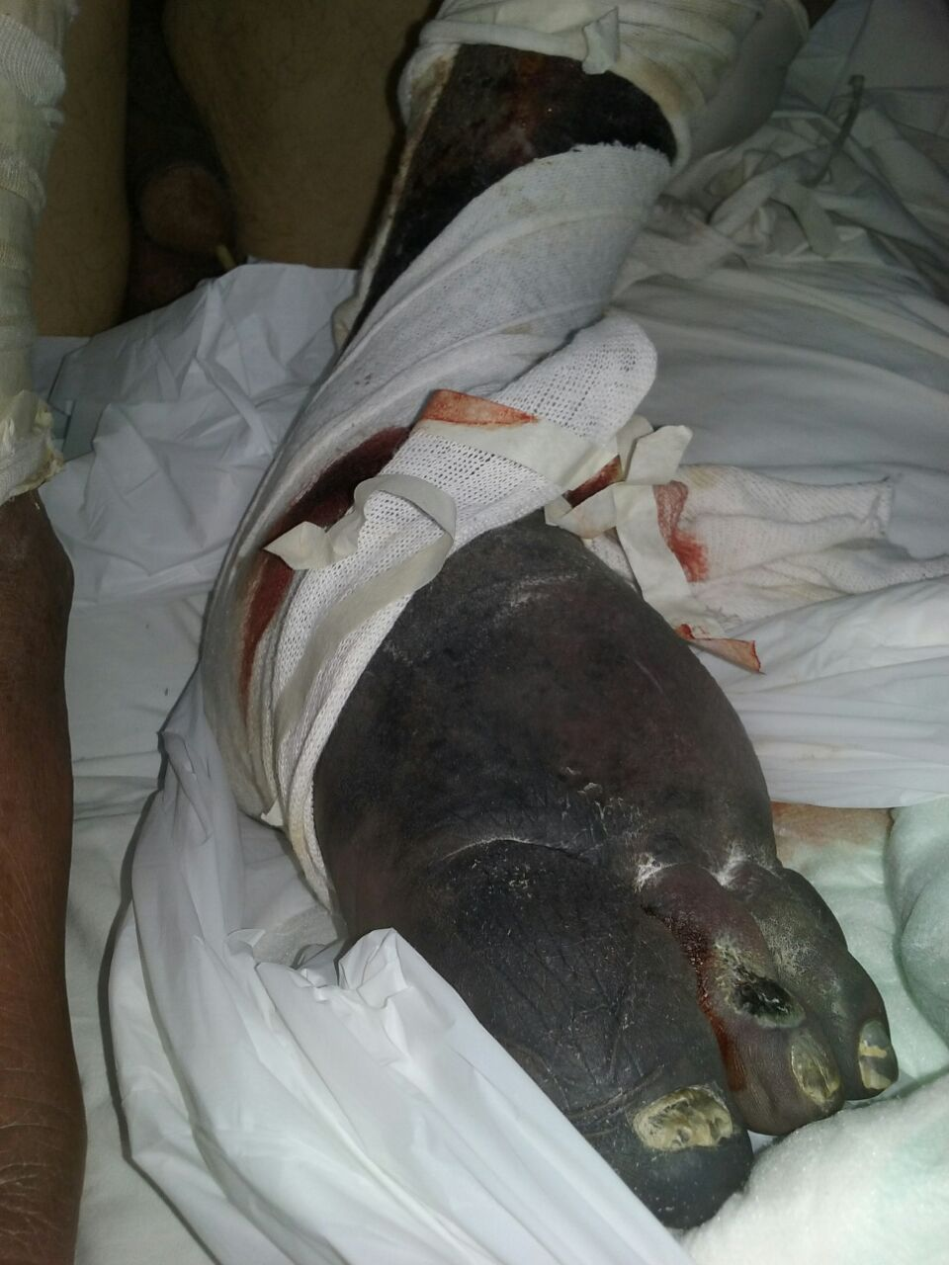
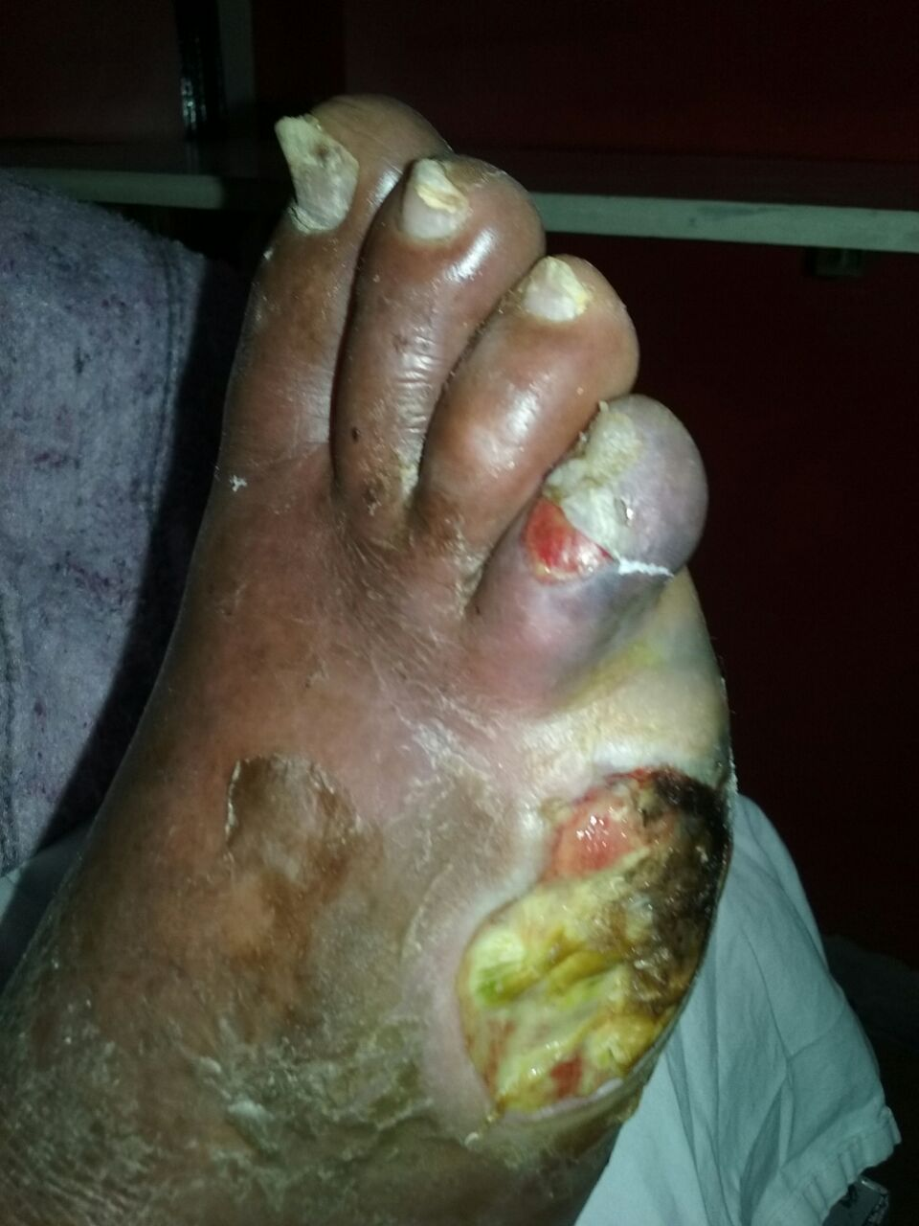
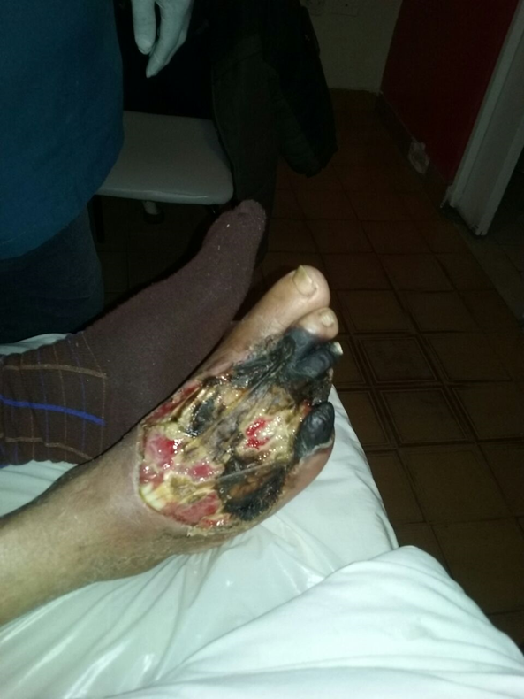
Escenarios clínicos
Pie diabético

